Slide 1
Câncer: Morbidade e Mortalidade
TATIANA NATASHA TOPORCOV
TOPORCOV@USP.BR

Slide 2
Transição Demográfica
https://www.youtube.com/watch?v=Qe9Lw_nlFQU
Alterações no perfil etário das populações (envelhecimento e crescimento populacional)

Slide 3
Transição epidemiológica
Alterações no perfil de morbimortalidade das populações (de maior carga de DT para DANTs)

Slide 4
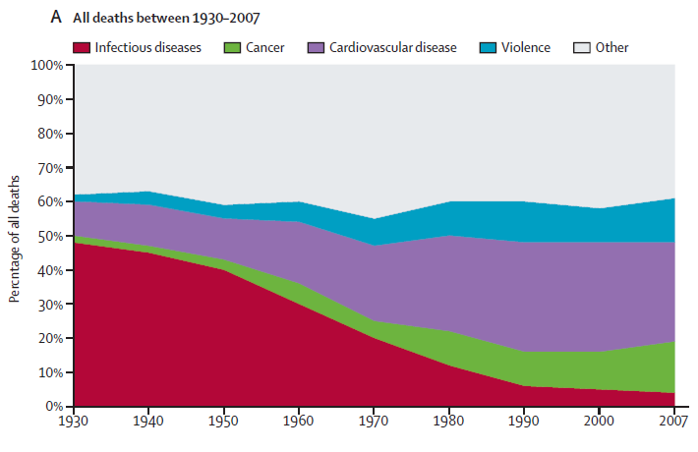
Transição Epidemiológica (Brasil)

Slide 5
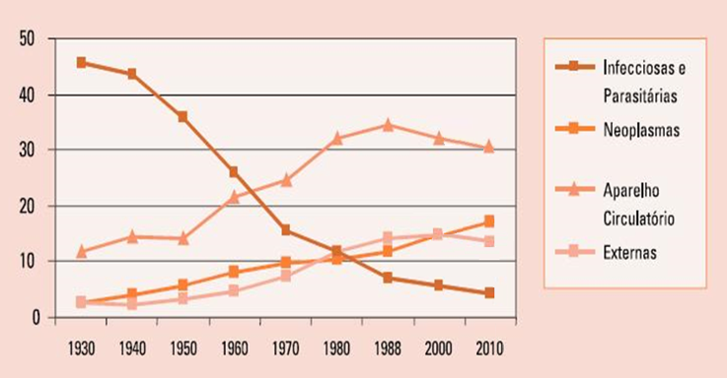
Transição Epidemiológica (Brasil)

Slide 6
Causas de morte nos EUA, 1900-2010
https://www.nejm.org/doi/full/10.1056/NEJMp1113569

Slide 7
Doenças Não Transmissíveis
- Assembleia geral das Nações Unidas para discutir a importância e o controle das Doenças Não Trasmissíveis foi realizada em 2011 pela primeira vez.
- Foram reconhecidas a relevância dessas doenças e a ampla possibilidade de prevenção e controle.
- Em 2014, nova assembleia para avaliar o progresso na prevenção e controle das DNTs.
Political Declaration of the high-level meeting of the General Assembly
on the Prevention and Control of Non-communicable Diseases
United Nations, General Assembly, 16 September 2011

Slide 8
Mortalidade por DNTs
41 milhões ao ano no mundo (71% das mortes)
15 milhões em pessoas entre 30 e 69 anos (prematura) e 85% dessas mortes em países de baixa e média renda.
WHO Key facts on Noncommunicable diseases
http://www.who.int/news-room/fact-sheets/detail/noncommunicable-diseases

Slide 9
Câncer
1. Medidas de Morbidade:
- Incidência (se refere aos casos novos em um período de tempo)
- Prevalência (se refere aos casos totais em um ponto do tempo)
2. Medidas de Mortalidade
Essas medidas descritivas são importantes para avaliar a “situação” (carga) do câncer nas populações

Slide 10
Heterogeneidade em câncer
Heterogeneidade geográfica
Heterogeneidade etiológica
Heterogeneidade patológica

Slide 11
Fontes de dados (mundo)
Cancer Incidence in Five Continents (CI5- IARC)
http://ci5.iarc.fr/Default.aspx
Globocan (IARC Global Cancer Observatory) - Estimativas
http://gco.iarc.fr/
Global Burden of diseases
http://www.healthdata.org/gbd

Slide 12
Fontes de dados (locais)
Registros de câncer de base populacional (incidência)
Registros de câncer de base hospitalar (sobrevida e mortalidade)

Slide 13
IDH

Slide 14
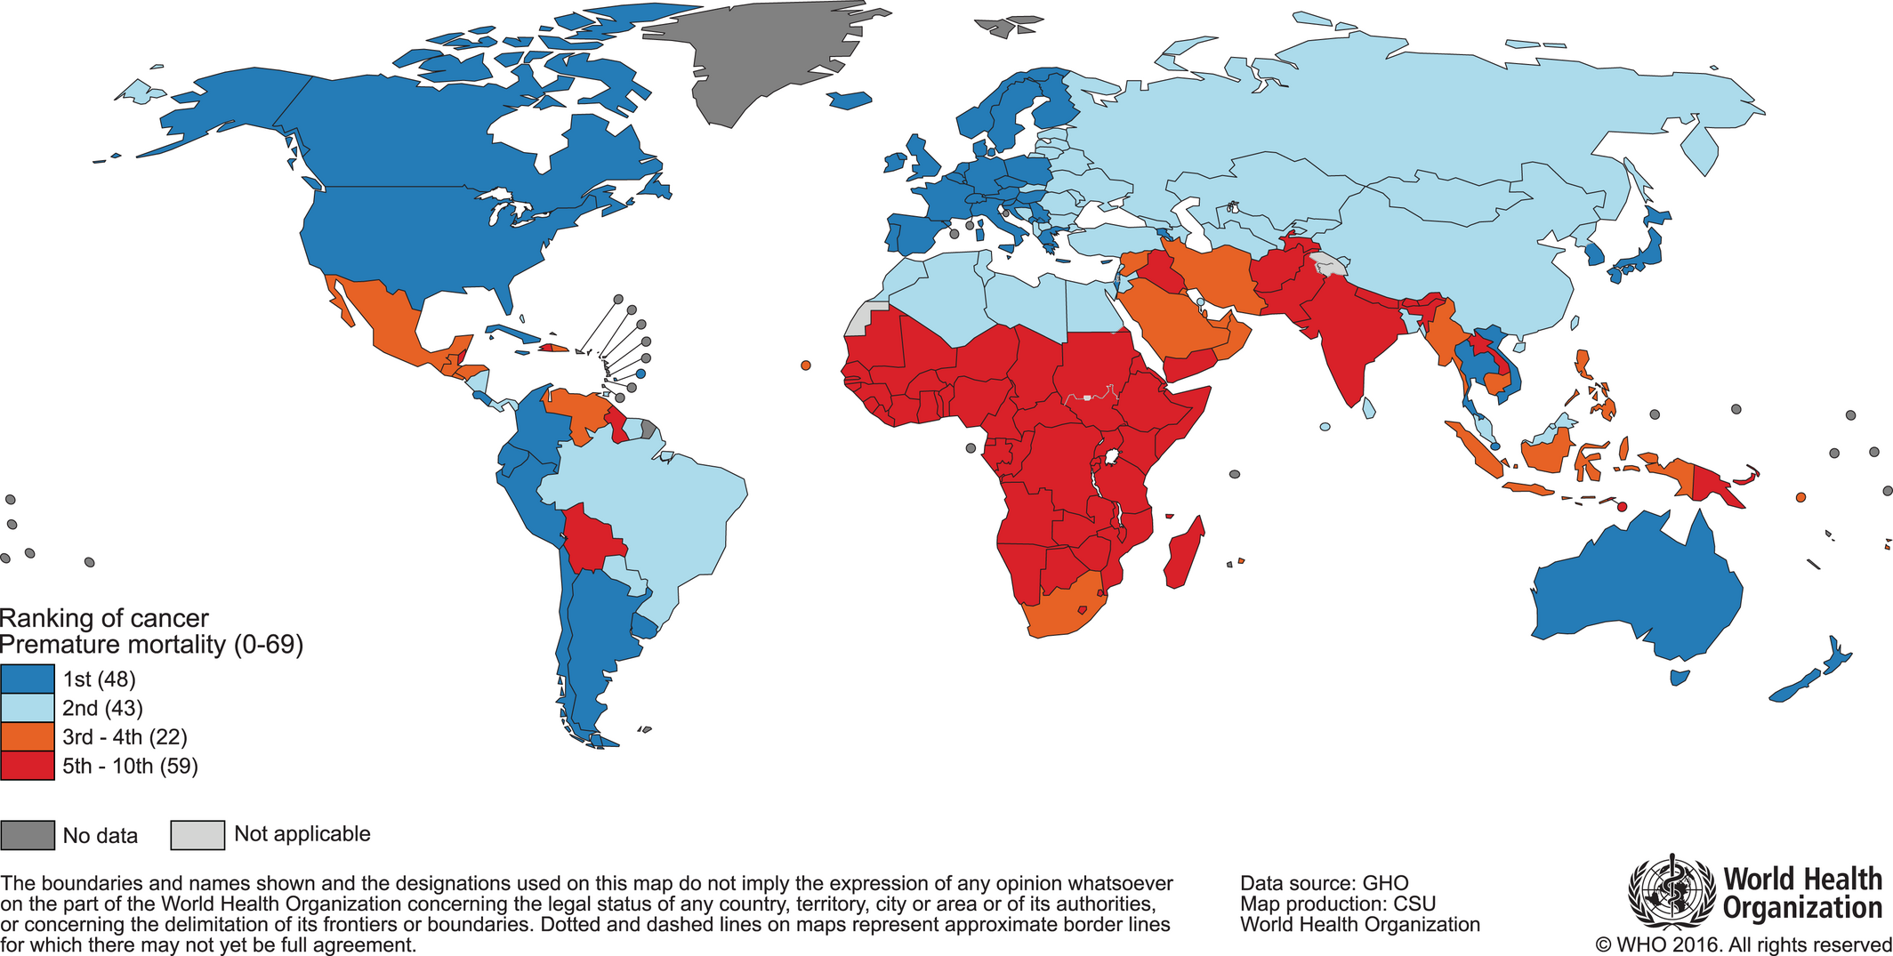
Ranking de mortes prematuras por câncer
Global cancer statistics 2018: GLOBOCAN estimates of incidence and mortality worldwide for 36 cancers in 185 countries, First published: 12 September 2018, DOI: (10.3322/caac.21492)

Slide 15
Câncer mais incidentes em homens (2018)
Global cancer statistics 2018: GLOBOCAN estimates of incidence and mortality worldwide for 36 cancers in 185 countries, First published: 12 September 2018, DOI: (10.3322/caac.21492)

Slide 16
Câncer mais incidente em mulheres (2018)
Global cancer statistics 2018: GLOBOCAN estimates of incidence and mortality worldwide for 36 cancers in 185 countries, First published: 12 September 2018, DOI: (10.3322/caac.21492)

Slide 17
Câncer com maior mortalidade (homens), 2018

Slide 18
Câncer com maior mortalidade (mulheres), 2018

Slide 19
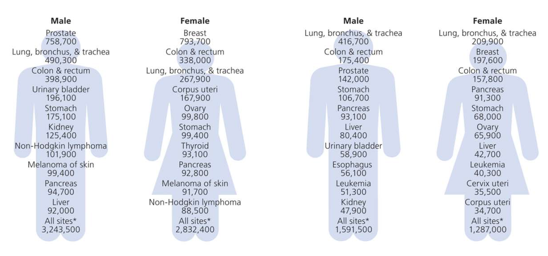
Incidência de câncer em países em desenvolvidos, 2012
New cases
Deaths
Torre et al, 2015

Slide 20
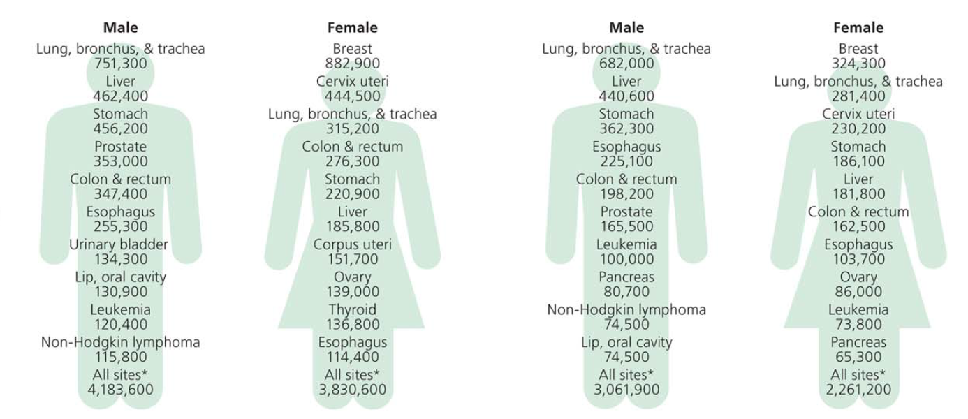
Incidência de câncer em países em desenvolvimento, 2012
New cases
Deaths
Torre et al, 2015

Slide 21
Incidência e mortalidade (Globocan, 2018)

Slide 22
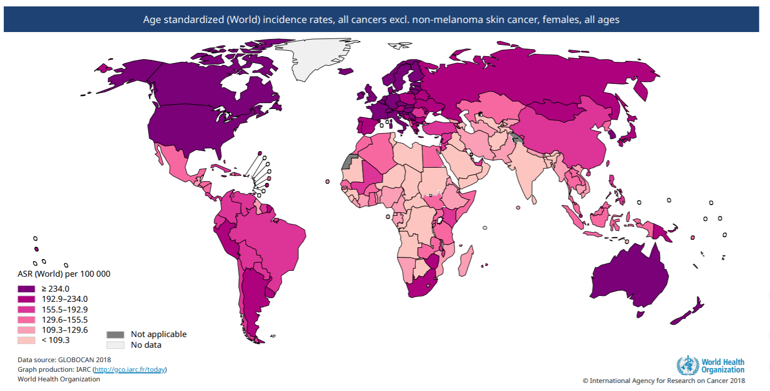
Incidência em mulheres (Globocan, 2018)

Slide 23
Incidência em homens (Globocan, 2018)

Slide 24
Incidência por tipo de câncer, 2018

Slide 25
Incidência por tipo de câncer
https://jamanetwork.com/data/Journals/ONCOLOGY/936169/csc160002f1.png

Slide 26
Mortalidade por tipo de câncer, 2018

Slide 27
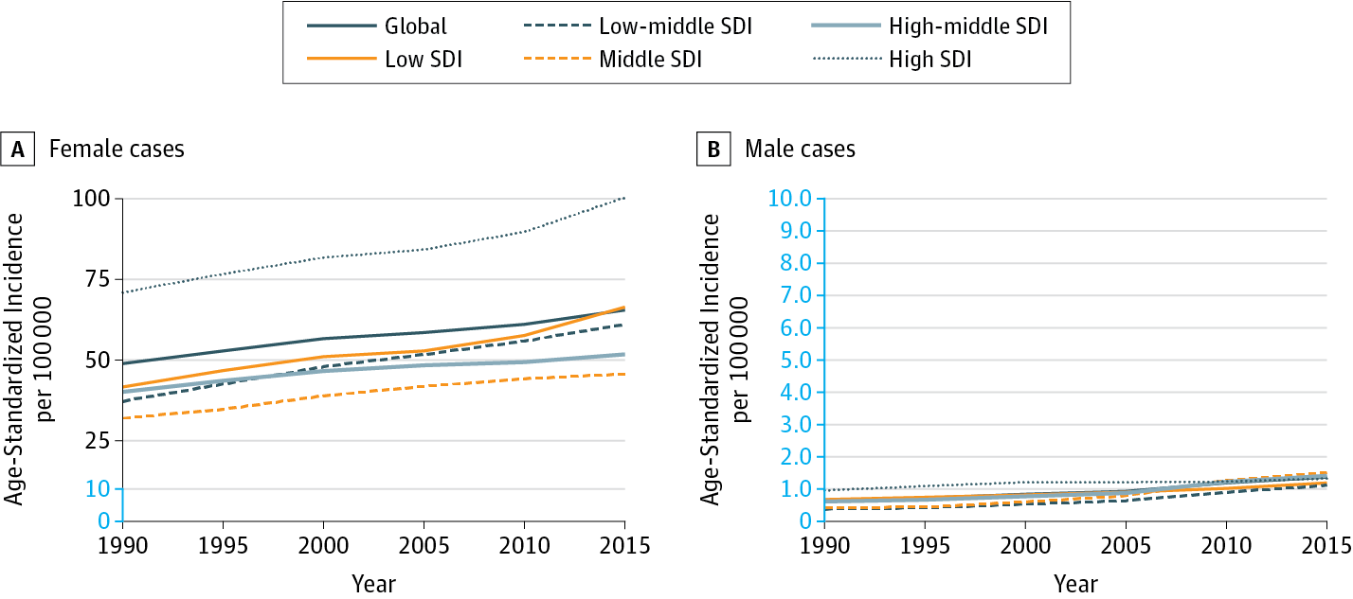
Desigualdades em câncer (Câncer de mama)
Fitzmaurice, 2017- Global Burden of Cancer- JAMA

Slide 28
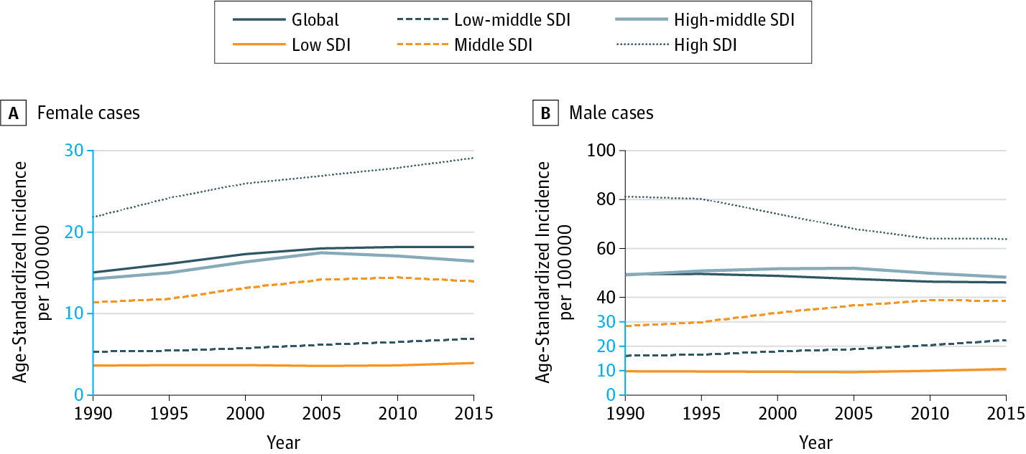
Desigualdades em câncer (Pulmão)
Fitzmaurice, 2017- Global Burden of Cancer- JAMA

Slide 29
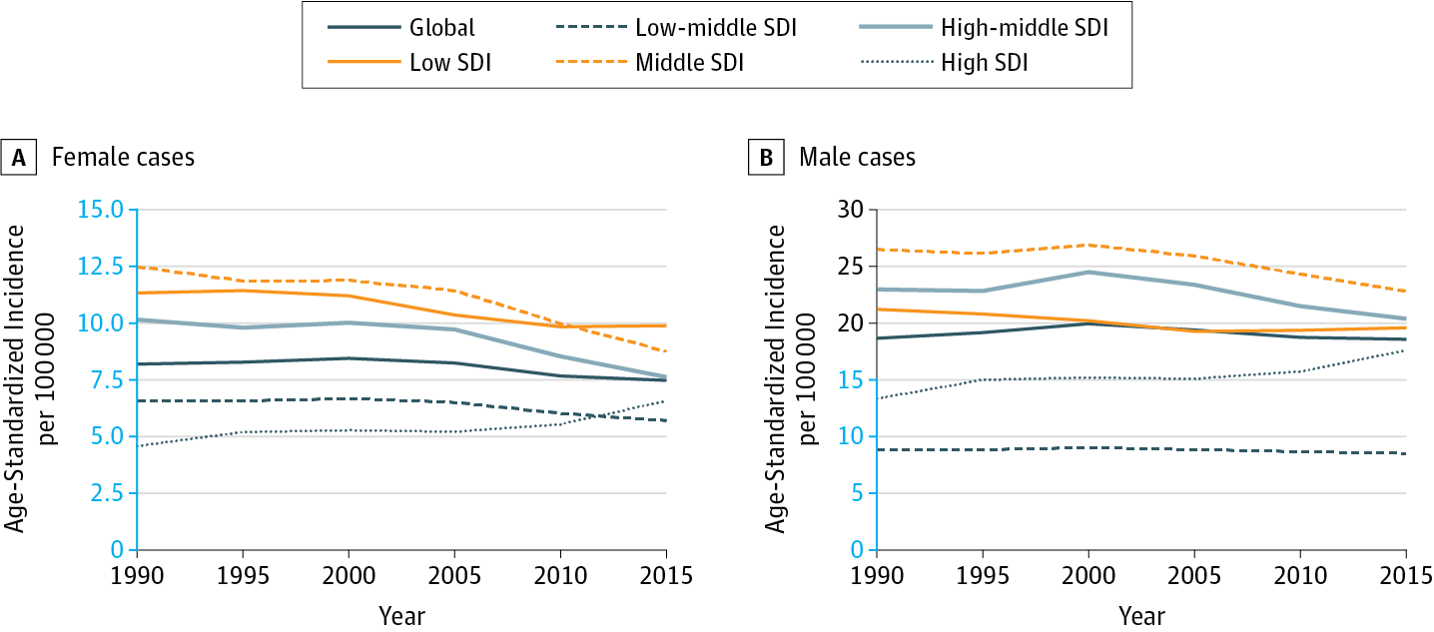
Desigualdades em câncer (fígado)

Slide 30
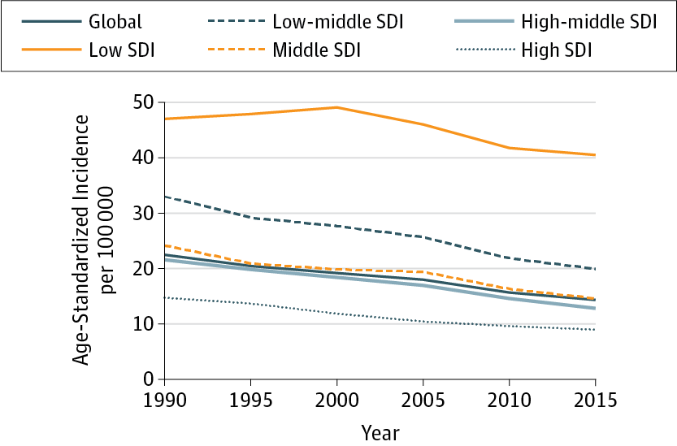
Desigualdades em câncer (cervical)

Slide 31
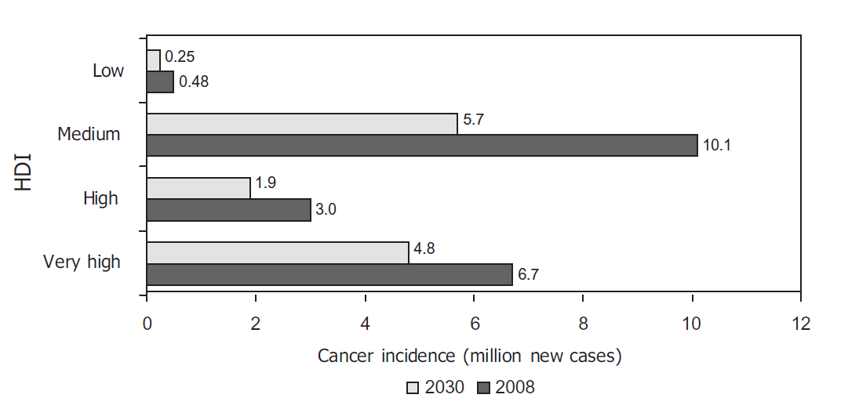
Carga de câncer projetada
Bray et al., 2012

Slide 32
Fontes
Registros de câncer (base populacional e hospitalar)
Em São Paulo (http://www.hygeia3.fsp.usp.br/rcsp/)
INCA
http://www.inca.gov.br/estimativa/2018/
http://www.inca.gov.br/regpop/2003/index.asp?link=conteudo_view.asp&ID=11
SIM/ INCA (Atlas e mortalidade por câncer no Brasil)
https://mortalidade.inca.gov.br/
Globocan
Global Burden of Diseases

Slide 34
Incidência no Brasil, 2018

Slide 35
Incidência na região Norte, 2018

Slide 36
Incidência na região sudeste, 2018

Slide 37
Câncer de mama, Brasil, 2018

Slide 38
Câncer de colo de útero, Brasil

Slide 39
Incidência/mortalidade

Slide 40
Incidência/mortalidade

Slide 41
Tendências no Brasil
http://www.scielo.br/pdf/clin/v73s1/1807-5932-clin-73-e627s.pdf

